Slide 1
Znalecký ústav STU
Správa o činnosti za roky 2023/2024

Slide 2
Kto sme
Znalecký ústav STU v Bratislave je špecializovaným vedeckým a odborným pracoviskom, ktoré plní funkciu rezortného a metodického centra Ministerstva spravodlivosti Slovenskej republiky (MS SR) v odboroch Stavebníctvo, Ekonomika a riadenie podnikov a Elektrotechnika.
Osobitný štatút znaleckého ústavu v hierarchii znaleckej činnosti stanovuje, že znalecký ústav je automaticky zapísaný vo všetkých odvetviach odboru, v ktorom je zapísaný, a teda je oprávnený realizovať znalecké úkony vo všetkých odvetviach daného odboru.
Znalecký ústav STU

Slide 3
Kto sme
Postavenie, činnosť a pôsobenie znaleckých ústavov upravuje zákon č. 382/2004 Z. z. o znalcoch, tlmočníkoch a prekladateľoch a o zmene a doplnení niektorých zákonov, ktorý v §19 vymedzuje funkciu znaleckých ústavov nasledovným spôsobom:
Znalecký ústav ako právnická osoba je špecializované vedecké a odborné pracovisko, ktoré plní funkciu rezortného a metodického centra v odbore znaleckej činnosti zapísanom v zozname. Znalecký ústav vykonáva znaleckú činnosť najmä vo zvlášť obťažných prípadoch vyžadujúcich osobitné vedecké posúdenie.
Znalecký ústav najmä
zabezpečuje odborné minimum a špecializované vzdelávanie v príslušnom odbore v rozsahu a obsahu určenom ministerstvom,
poskytuje ministerstvu súčinnosť pri vykonávaní odbornej skúšky pre znalcov, overovaní odbornej spôsobilosti znalcov, kontrolnej činnosti, vzdelávacej činnosti, metodickej činnosti a konzultačnej činnosti.
Znalecký ústav STU

Slide 4
Znalecká činnosť
Medzi hlavné činnosti Znaleckého ústavu STU patrí:
• výkon znaleckej činnosti v odvetviach znaleckých odborov v ktorých je zapísaný, a to najmä vo zvlášť obtiažnych prípadoch, vyžadujúcich osobitné vedecké posúdenie,
• výkon znaleckej činnosti v prípadoch ak sú závery znalcov v zrejmom rozpore s odbornými a vedeckými poznatkami v príslušnom odbore a odvetví výkonu znaleckej činnosti v ktorých je STU ako ústav zapísaný v zozname znalcov, tlmočníkov a prekladateľov (ďalej len „zoznam znalcov“)
• vzdelávanie uchádzačov o zápis do zoznamu znalcov v rámci špecializovaného vzdelávania alebo odborného minima znalcov,
• permanentné vzdelávanie znalcov zapísaných v zozname znalcov,
• organizovanie konferencií a odborných seminárov pre znalcov,
• publikačná činnosť v oblasti znaleckej činnosti,
• poskytovanie súčinnosti MS SR pri vykonávaní odbornej skúšky pre znalcov, overovaní odbornej spôsobilosti znalcov, kontrolnej činnosti, vzdelávacej činnosti, metodickej činnosti a konzultačnej činnosti.
Znalecký ústav STU

Slide 5
Znalecká činnosť
Znalecký ústav STU v Bratislave, sa v odbore Elektrotechnika podieľal na znaleckej činnosti nielen formou metodických centra, ale aj priamou realizáciou znaleckých úkonov v oblastiach:
Posudzovanie priemyselných aplikácií
Posudzovanie projektov elektrotechnického zamerania súvisiacich s nasadzovaním nových technológií do praxe
Posudzovanie softvérových produktov, najmä z pohľadu ich všeobecnej hodnoty
Analýza zariadení informačno-komunikačných technológií, extrakcia a analýza dát z týchto zariadení
Participácia na cenotvorbe v sieťových odvetviach súvisiacich s elektrotechnikou, posudzovanie správania sa subjektov v historickom kontexte a ich vplyv na vnútorný trh
Tvorba metodiky znaleckej činnosti
Koordinácia znalcov pri posudzovaní technických systémov zasahujúcich do odlišných znaleckých odborov
Znalecký ústav STU

Slide 6
Znalecká činnosť
V uplynulom období boli vypracované znalecké posudky a odborné stanoviská v odbore elektrotechnika:
Rok | Znalecký posudok | Odborné stanovisko
2023 | 24 | 5
2024 | 12 | 2
Znalecký ústav STU

Slide 7
Znalecká činnosť
a ktorých predmetom boli najmä:
úkony pre orgány činné v trestnom konaní spojené s prelamovaním bezpečnostných prvkov mobilných telefónov, vyťažovaním a spracovaním dát z mobilných telefónov, počítačov a iných zariadení informačno-komunikačných technológií,
úkony spojené s posudzované projektov zaoberajúcich sa inovatívnymi technológiami operačných programov a financovaných z fondov EU, kde bolo potrebné potvrdiť resp. vyvrátiť dosiahnutie cieľov posudzovaných zámerov, resp. už zhotovených, ale z rôznych dôvodov nefunkčných prototypov,
úkony realizované v súdnom konaní, predmetom ktorých bolo stanovenie všeobecnej hodnoty robustných informačných systémov štátnych inštitúcií a kde bolo potrebné úkony nielen vypracovať, ale najmä obhájiť a potvrdiť ich závery priamo na súdnom pojednávaní,
stanoviská v sporoch medzi inštitúciami podliehajúcimi zákonu o verejnom obstarávaní a úradmi majúcimi dohľad nad procesom verejného obstarávania, rozpracovanie a rozanalyzovanie posudzovanej problematiky technického charakteru s ohľadom na účel a predmet konania. Poväčšine sa v týchto prípadoch jednalo o obstarávanie informačných systémov inštitúcií ako Úrad verejného zdravotníctva, Slovenské elektrárne, Národná diaľničná spoločnosť, Železnice Slovenskej republiky, ...
Znalecký ústav STU

Slide 8
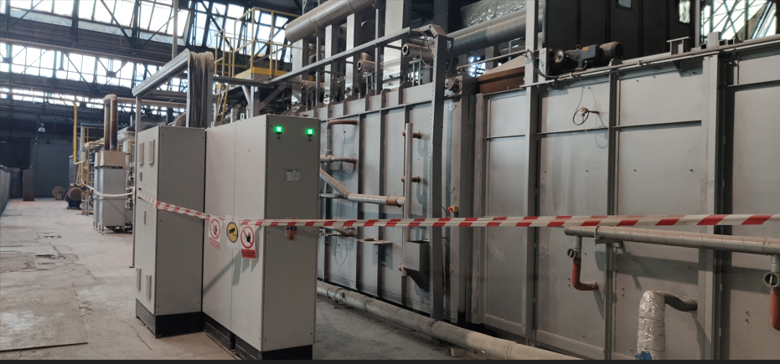
Znalecká činnosť
Činnosť Znaleckého ústavu STU sa neobmedzila len na územie Slovenskej republiky, ale ústav bol Súdom Českej republiky pribratý na vypracovanie znaleckého posudku, v ktorom bola posudzovaná funkčnosť technologického celku tunelovej pece na výpal elektro porcelánu.
Znalecký ústav STU

Slide 9
Materiálno-technické vybavenie
Pre zabezpečenie úloh svojej činnosti, disponuje Znalecký ústav STU potrebným špecializovaným materiálno-technickým vybavením, pri ktorom sa opiera aj o technické zázemie ostatných ústavov v pôsobnosti Slovenskej technickej univerzity v Bratislave. Mimo iného, disponujeme aj špecializovaným softvérom na prelomenie bezpečnostných prvkov mobilných telefónov, extrakciu a analýzu ich dát, kde poskytujeme súčinnosť najmä orgánom činným v trestnom konaní
Znalecký ústav STU

Slide 10
Spolupráca v rámci posudzovaných problematík
Široké portfólio technických úloh ktoré Znalecký ústav STU spracovával a posudzoval, si vyžadoval intenzívnu kooperáciu nielen v rámci vnútorných štruktúr Slovenskej technickej univerzity, ale aj participáciu kolegov z externého prostredia, znalcov a špecialistov na posudzovanú problematiku.
Je potrebné zdôrazniť, že ich prínos, vzhľadom na ich špecializáciu, schopnosti a vedomosti, bol pre spracovanie takýchto úkonov nesmierne prospešný a neoceniteľný, pričom by sme im chceli aj touto cestou poďakovať.
Kladené požiadavky sú zamerané nielen na schopnosť Znaleckého ústavu, ale je najmä na jeho povinnosť vyriešiť, resp. podať stanovisko v akejkoľvek problematike spadajúcej do odboru v ktorom je zapísaný, a to akýmkoľvek legálnym spôsobom.
Znalecký ústav STU

Slide 11
Certifikát manažérskej kvality ISO 9001:2015
Znalecký ústav STU úspešne absolvoval audit systému manažérstva kvality a na ktorý mu bol vydaný dňa 09.12.2020 Certifikát potvrdzujúci, že Znalecký ústav STU v Bratislave má zavedený a udržiavaný systém manažérstva kvality ISO 9001:2015 v rozsahu činností: Znalecká činnosť v odboroch Ekonomika a riadenie podnikov, Stavebníctvo a Elektrotechnika.
Znalecký ústav STU

Slide 12
Zámery Znaleckého ústavu STU
V nadchádzajúcom období sa Znalecký ústav STU pripravuje na výchovu a vzdelávanie znalcov novo vzniknutého odvetvia „Kybernetická bezpečnosť“, kde sme v súčinnosti s odborom dohľadu znaleckej činnosti Ministerstva spravodlivosti Slovenskej republiky vypracovali študijnú osnovu špecializovaného vzdelávania v tomto odvetví.
Aktuálne, v spolupráci s Ministerstvom spravodlivosti Slovenskej republiky, sa spoločnými silami sa snažíme o to, aby sme vytvorili podmienky a pomohli nielen už zapísaným znalcom odboru elektrotechnika, ale aj novým uchádzačom o zápis, splniť všetky kritériá pre ich zápis do zoznamu znalcov, tlmočníkov a prekladateľov, v odbore Elektrotechnika, odvetvie Kybernetická bezpečnosť.
Znalecký ústav STU

Slide 13
Prísľub
Veríme, že Znalecký ústav Slovenskej technickej univerzity v Bratislave je silnou súčasťou a zároveň dôležitým doplnkom práce FEI STU v Bratislave, kde svojou činnosťou prispieva k naplneniu cieľov fakulty v prostredí vysokoškolského vzdelávania, ako aj cieľov a nárokov ktoré sú na ústav kladené zo strany Ministerstva spravodlivosti SR, ako orgánu dohľadu nad znaleckou činnosťou.
kolektív Znaleckého ústavu STU v Bratislave, pod vedením
prof. Ing. Františka Janíčka, PhD.
Znalecký ústav STU

